Slide 1
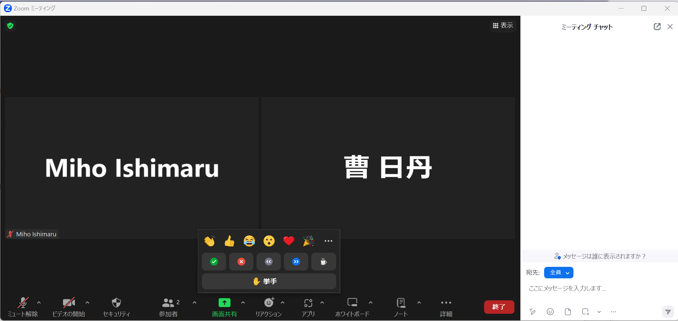
演習授業中の質問対応について
演習授業中の質問をチューターの先生方が対応させていただきます。
演習にエラーが出たなど問題があったらリアクションの挙手を押してください。
質問内容を入力して、「全員」宛てに送信してください。

Slide 2
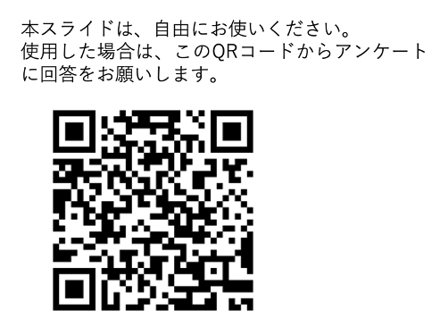
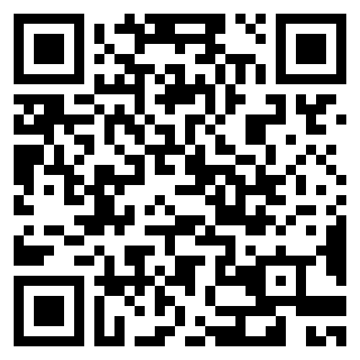
演習3
Python基礎
プログラミング基礎
統合教育機構 曹 日丹

Slide 3
医療とAI・ビッグデータ入門
演習2-7の構成
Python基礎を学びましょう
Pythonを使ってみましょう
演習2
11/16 11:35-12:20
演習5
Pythonの変数とデータの型
患者の歯に関する病院のリアルワールドデータの説明
演習3
11/30 11:35-12:20
演習6
プログラミング基礎
データクレンジングに必要なライブラリ（Pandas）の応用
演習4
演習7
モジュール、パッケージ、ライブラリ
データクレンジングとデータの可視化

Slide 4
Python基礎
プログラミング基礎
プログラミング（コーディングとも呼ばれます）は、
コンピュータに特定のタスクを実行させるための命令を書くプロセスです。プログラミング言語を使用して、コンピュータに対して明確で順序だった命令のセットを提供します。
コンピュータは人間とは異なり、曖昧な命令や指示を理解することができません。
コンピュータは命令を上から下へと一つずつ順番に実行します。

Slide 5
Python基礎
プログラミング基礎
プログラミング（コーディングとも呼ばれます）は、
コンピュータに特定のタスクを実行させるための命令を書くプロセスです。プログラミング言語を使用して、コンピュータに対して明確で順序だった命令のセットを提供します。
if と
for
Pythonのプログラムで非常に頻繁に使用される構造です。
if文（条件分岐）:
特定の条件が真(True)か偽(False)かに基づいてプログラムの実行経路（コードの実行フローを制御する）を変更します。
for文（繰り返し）:
データの集まりの中、要素ごとに一連の操作を繰り返し実行します。繰り返す回数は、要素の数で決まります。

Slide 6
Python基礎
プログラミング基礎
if と
for
Pythonのプログラムで非常に頻繁に使用される構造です。
if文（条件分岐）:
if文は条件分岐を実現するためのもので、特定の条件が真(True)か偽(False)かに基づいてプログラムの実行経路を変更します。
日本語でのif文に相当する部分は「もし〜なら」や「もし条件が成り立つ場合は」などのように言えます。
for文（繰り返し）:
データの集まりの中、要素ごとに一連の操作を繰り返し実行します。繰り返す回数は、要素の数で決まります。
日本語でのfor文に相当する部分は「〜のために繰り返す」や「〜ごとに繰り返す」などのように言えます。

Slide 7
Python基礎
プログラミング基礎
if
日本語でのif文に相当する部分は「もし〜なら」や「もし条件が成り立つ場合は」などのように言えます。
if 条件:
条件が真の場合に実行されるコード
else:
条件が偽の場合に実行されるコード

Slide 8
Python基礎
プログラミング基礎
if
日本語でのif文に相当する部分は「もし〜なら」や「もし条件が成り立つ場合は」などのように言えます。
if 条件:
条件が真の場合に実行されるコード
else:
条件が偽の場合に実行されるコード
真(True)か偽(False)
条件が真(True)か偽(False)かを判定するためには、比較演算子や論理演算子を使用します。
Colab

Slide 9
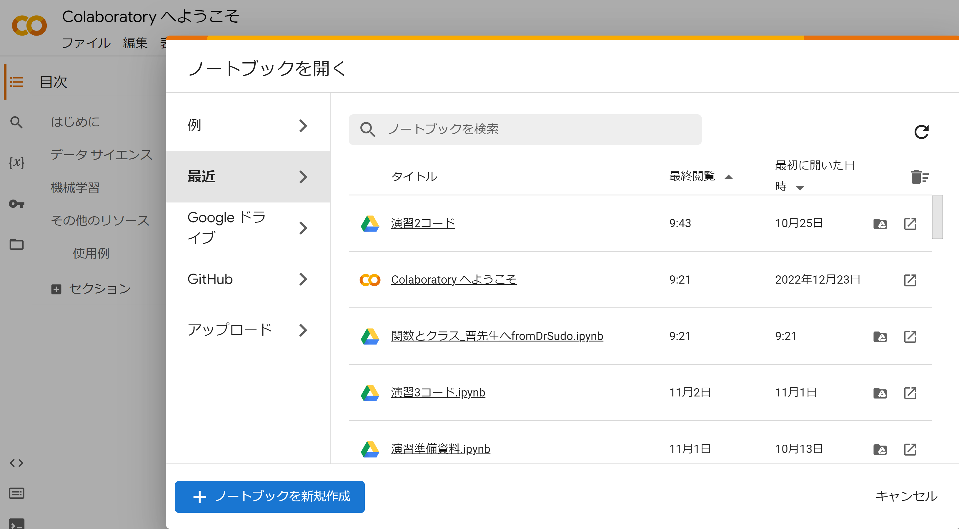
Python基礎
プログラミング基礎
検索google colab
Colaboratory へようこそ - Colaboratory - Google
演習2コード
演習3コード
演習4コード
演習5コード

Slide 10
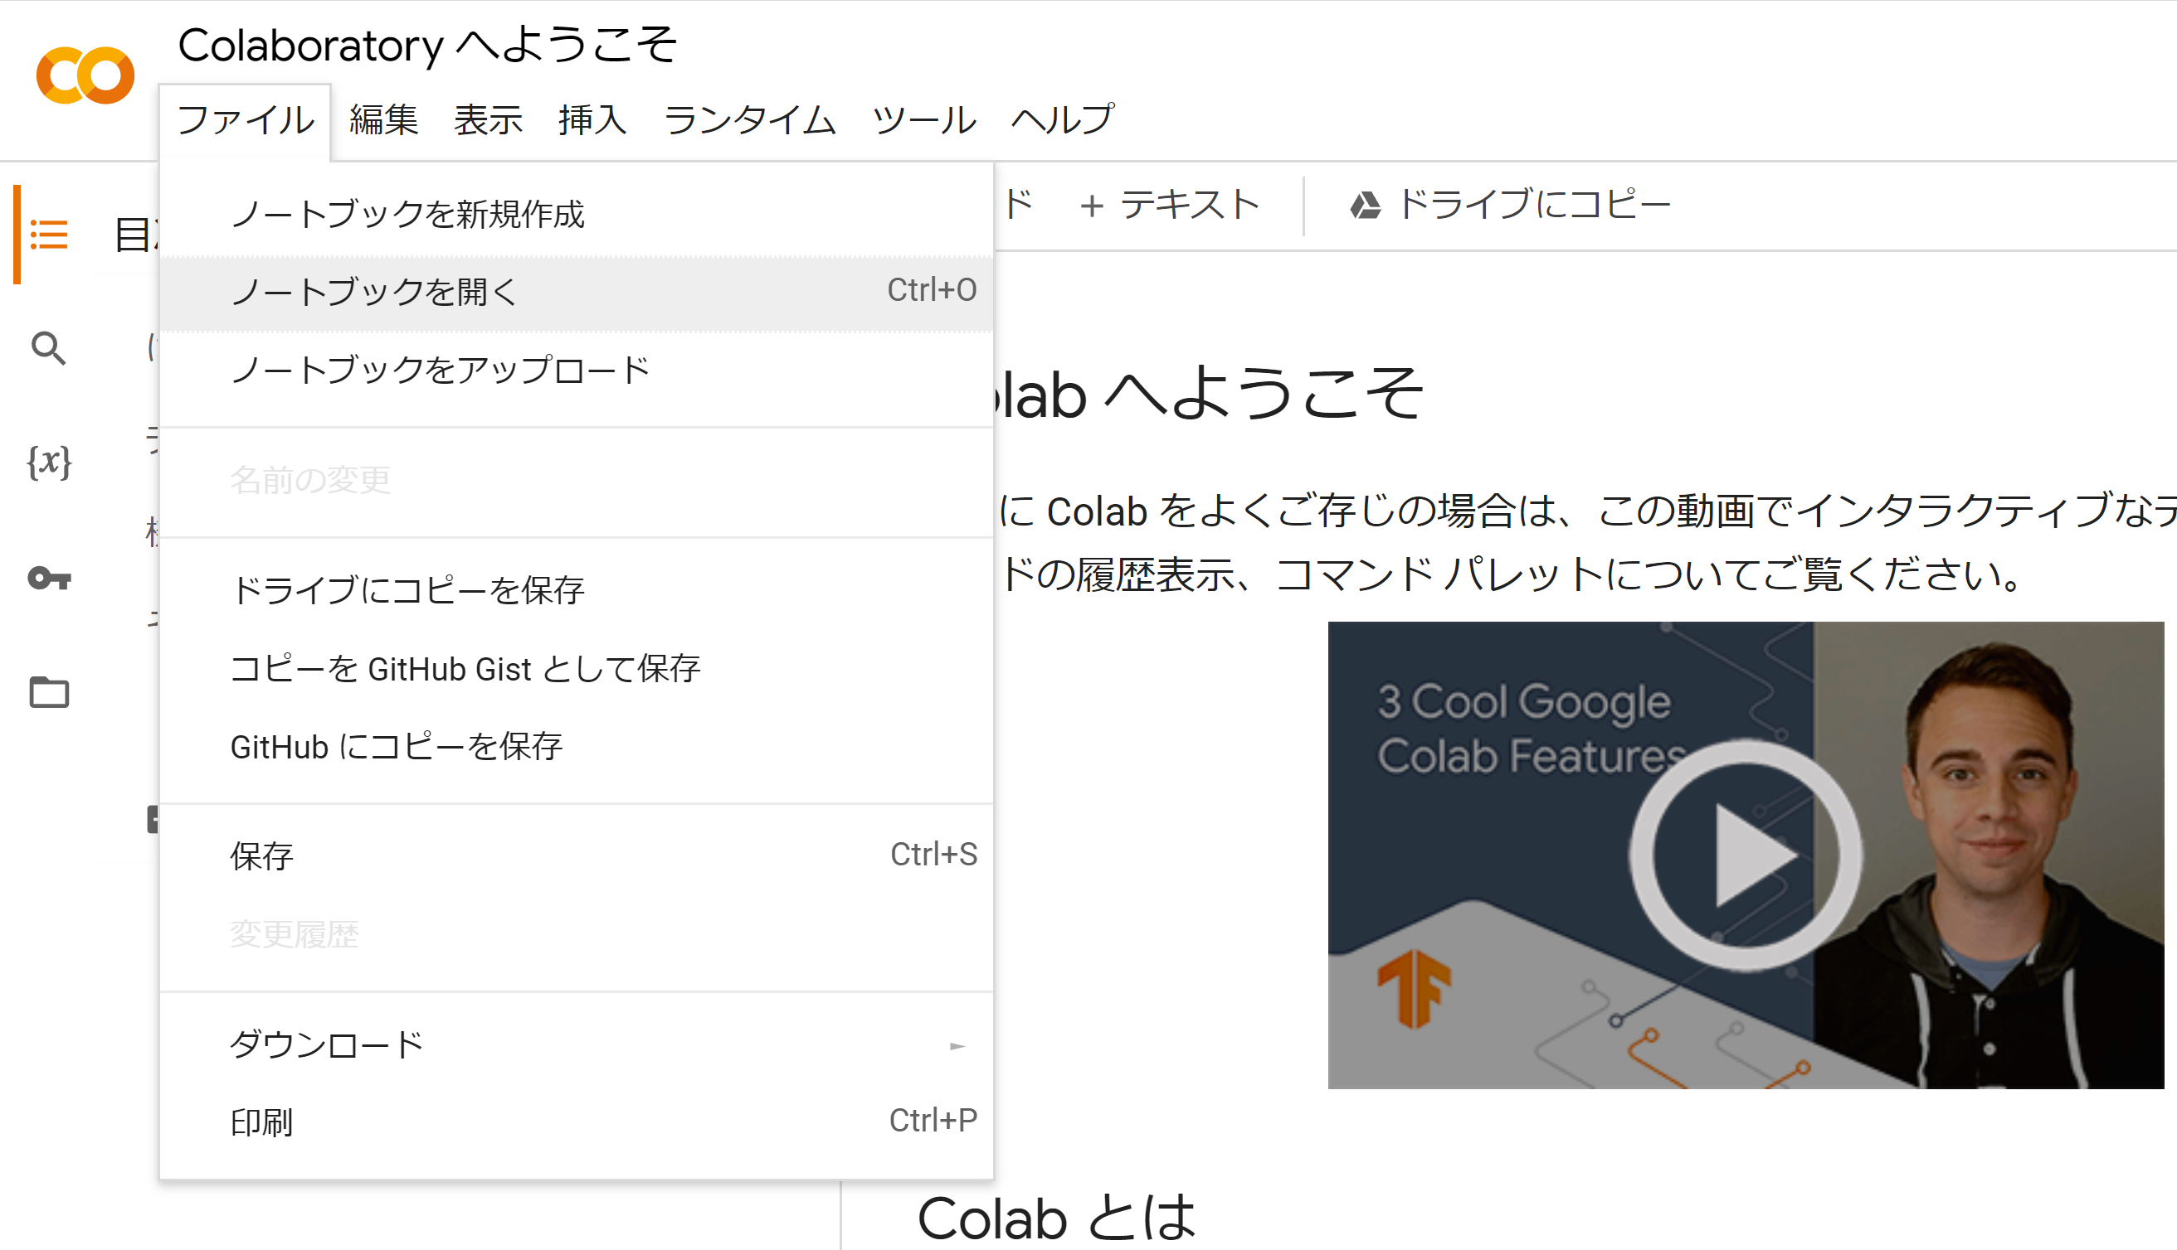
Python基礎
プログラミング基礎
検索google colab
Colaboratory へようこそ - Colaboratory - Google

Slide 11
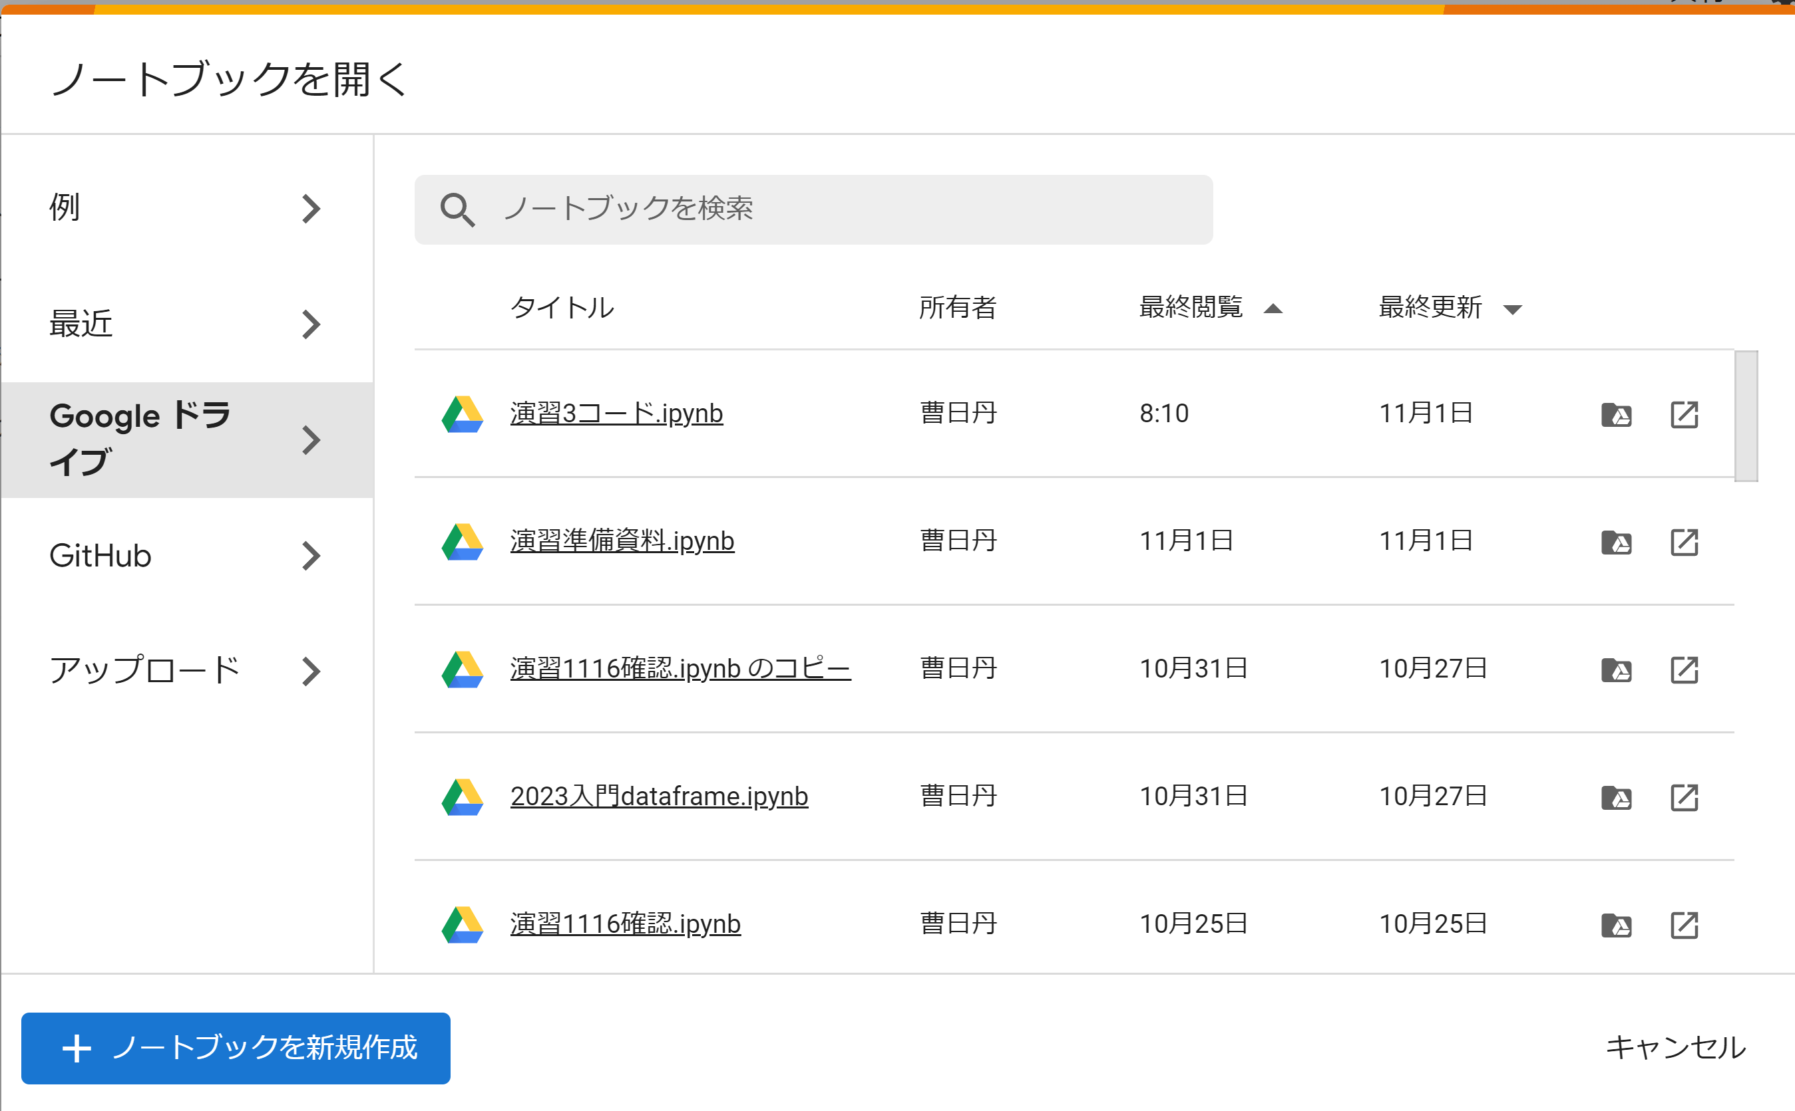
Python基礎
プログラミング基礎
検索google colab
Colaboratory へようこそ - Colaboratory - Google
演習3コード.ipynb

Slide 12
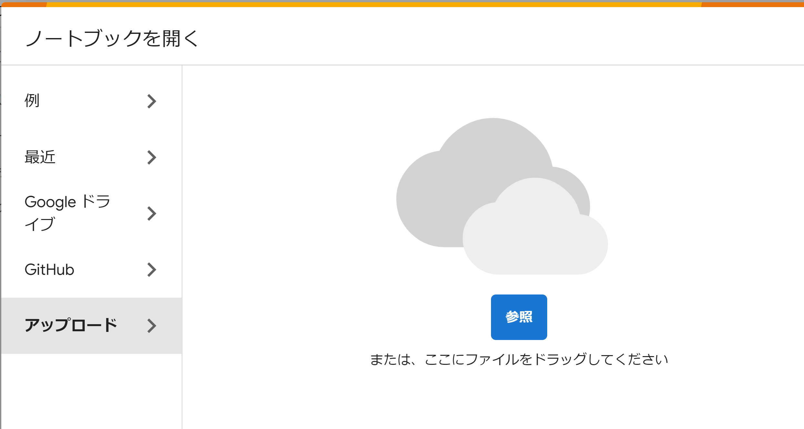
Python基礎
プログラミング基礎
検索google colab
Colaboratory へようこそ - Colaboratory - Google
演習3コード.ipynb

Slide 13
演習授業中の質問対応について
演習授業中の質問をチューターの先生方が対応させていただきます。
演習にエラーが出たなど問題があったらリアクションの挙手を押してください。
質問内容を入力して、「全員」宛てに送信してください。

Slide 14
Python基礎
プログラミング基礎
if
日本語でのif文に相当する部分は「もし〜なら」や「もし条件が成り立つ場合は」などのように言えます。
デモ：ifを使って簡単なプログラムを書きましょう
age = ○○
if age < 18:
print("未成年です。")
else:
print("成人です。")
条件を定義しました。
条件が真の場合に実行されるコード
条件が偽の場合に実行されるコード

Slide 15
Python基礎
プログラミング基礎
if
日本語でのif文に相当する部分は「もし〜なら」や「もし条件が成り立つ場合は」などのように言えます。
デモ：ifを使って簡単なプログラムを書きましょう
age = 18
if age < 18:
print("未成年です。")
else:
print("成人です。")
18歳は小なり18歳ではないため、
条件が偽と判定しました。

Slide 16
Python基礎
プログラミング基礎
if
日本語でのif文に相当する部分は「もし〜なら」や「もし条件が成り立つ場合は」などのように言えます。
デモ：ifを使って簡単なプログラムを書きましょう
age = 18
if age < 18:
print("未成年です。")
else:
print("成人です。")
18歳は大なりイコール18歳であるため、
実行されます

Slide 17

Python基礎
プログラミング基礎
if
日本語でのif文に相当する部分は「もし〜なら」や「もし条件が成り立つ場合は」などのように言えます。
デモ：ifを使って簡単なプログラムを書きましょう
age = 18
if age < 18:
print("未成年です。")
else:
print("成人です。")
18歳は大なりイコール18歳であるため、
実行されます
成人です。

Slide 18
Python基礎
プログラミング基礎
if
日本語でのif文に相当する部分は「もし〜なら」や「もし条件が成り立つ場合は」などのように言えます。
デモ：ifを使って簡単なプログラムを書きましょう
age = 18
if age < 18:
print("未成年です。")
else:
print("成人です。")
Pythonのインデント（字下げ）：
・プログラムの構造を示すために使用スペースです
・インデントの位置によって、コードの開始と終了が判別されます。
・インデントは通常4つのスペースを使用することが推奨されています。

Slide 19
Python基礎
プログラミング基礎
if
日本語でのif文に相当する部分は「もし〜なら」や「もし条件が成り立つ場合は」などのように言えます。
デモ：ifを使って簡単なプログラムを書きましょう
age = 18
if age < 18:
print("未成年です。")
else:
print("成人です。")
比較演算子: 値や変数の比較を行います。
==：等しい
!=：等しくない
<：より小さい
>：より大きい
<=：以下
>=：以上
論理演算子: 2つ以上の条件を組み合わせて比較を行います。
and：かつ
or：または
not：でなければ
Colab

Slide 20
Python基礎
プログラミング基礎
if
日本語でのif文に相当する部分は「もし〜なら」や「もし条件が成り立つ場合は」などのように言えます。
if 条件1:
#条件1がTrueの場合の処理
elif 条件2:
#条件2がTrueの場合の処理
elif 条件3:
#条件3がTrueの場合の処理
else:
#すべての条件がFalseの場合の処理
条件は2つ以上ある場合は、elifを使います。
elifは「else if」の短縮形です。日本語では
「それとももし」や「そうではなくてもし」
と言い換えることが一般的です。
条件1ではなくて、
もし条件2に当てはまるなら
条件1でも条件2でもなくて、
もし条件3に当てはまるなら
それ以外の場合

Slide 21
Python基礎
プログラミング基礎
デモ：if、elif、else文を使ってコードを書きましょう
if
日本語でのif文に相当する部分は「もし〜なら」や「もし条件が成り立つ場合は」などのように言えます。
if 条件1:
#条件2がTrueの場合の処理
elif 条件2:
#条件2がTrueの場合の処理
elif 条件3:
#条件3がTrueの場合の処理
elif 条件4:
#条件4がTrueの場合の処理
else:
#すべての条件がFalseの場合の処理
成績の値に基づいて評価します
成績 | 評価
90以上 | A+
80以上 | A
70以上 | B
60以上 | C
60未満 | D

Slide 22
Python基礎
プログラミング基礎
デモ：if、elif、else文を使ってコードを書きましょう
if
日本語でのif文に相当する部分は「もし〜なら」や「もし条件が成り立つ場合は」などのように言えます。
if 条件1:
#条件1がTrueの場合の処理
elif 条件2:
#条件2がTrueの場合の処理
elif 条件3:
#条件3がTrueの場合の処理
elif 条件4:
#条件4がTrueの場合の処理
else:
#すべての条件がFalseの場合の処理
成績の値に基づいて評価します
score < 60
成績 | 評価
90以上 | A+
80以上 | A
70以上 | B
60以上 | C
60未満 | D
60 <= score < 70
70 <= score < 80
80 <= score <90
score >= 90

Slide 23
Python基礎
プログラミング基礎
デモ：if、elif、else文を使ってコードを書きましょう
if
日本語でのif文に相当する部分は「もし〜なら」や「もし条件が成り立つ場合は」などのように言えます。
if 条件1:
#条件1がTrueの場合の処理
elif 条件2:
#条件2がTrueの場合の処理
elif 条件3:
#条件3がTrueの場合の処理
elif 条件4:
#条件4がTrueの場合の処理
else:
#すべての条件がFalseの場合の処理
成績の値に基づいて評価します
score < 60
成績 | 評価
90以上 | A+
80以上 | A
70以上 | B
60以上 | C
60未満 | D
"D"
60 <= score < 70
"C"
70 <= score < 80
"B"
80 <= score <90
"A"
"A+"

Slide 24
Python基礎
プログラミング基礎
デモ：if、elif、else文を使ってコードを書きましょう
if
日本語でのif文に相当する部分は「もし〜なら」や「もし条件が成り立つ場合は」などのように言えます。
成績の値に基づいて評価します
if 条件1:
print( )
elif 条件2:
print( )
elif 条件3:
print( )
elif 条件4:
print( )
else:
print( )
score < 60
成績 | 評価
90以上 | A+
80以上 | A
70以上 | B
60以上 | C
60未満 | D
"D"
60 <= score < 70
"C"
70 <= score < 80
"B"
80 <= score <90
"A"
Colab
"A+"

Slide 25
Python基礎
プログラミング基礎
デモ：if、elif、else文を使ってコードを書きましょう
if
日本語でのif文に相当する部分は「もし〜なら」や「もし条件が成り立つ場合は」などのように言えます。
score = 95
成績の値に基づいて評価します
if 条件1:
print( )
elif 条件2:
print( )
elif 条件3:
print( )
elif 条件4:
print( )
else:
print( )
score < 60
成績 | 評価
90以上 | A+
80以上 | A
70以上 | B
60以上 | C
60未満 | D
"D"
60 <= score < 70
"C"
70 <= score < 80
"B"
80 <= score <90
"A"
Colab
"A+"

Slide 26
Python基礎
プログラミング基礎
デモ：if、elif、else文を使ってコードを書きましょう
if
日本語でのif文に相当する部分は「もし〜なら」や「もし条件が成り立つ場合は」などのように言えます。
score = 95
成績の値に基づいて評価します
if 条件1:
print( )
elif 条件2:
print( )
elif 条件3:
print( )
elif 条件4:
print( )
else:
print( )
score < 60
×
成績 | 評価
90以上 | A+
80以上 | A
70以上 | B
60以上 | C
60未満 | D
"D"
60 <= score < 70
×
"C"
70 <= score < 80
×
"B"
80 <= score <90
×
"A"
〇
Colab
実行されます
"A+"

Slide 27
Python基礎
プログラミング基礎
if と
for
Pythonのプログラムで非常に頻繁に使用される構造です。
if文（条件分岐）:
if文は条件分岐を実現するためのもので、特定の条件が真(True)か偽(False)かに基づいてプログラムの実行経路（コードの実行フローを制御する）を変更します。
日本語でのif文に相当する部分は「もし〜なら」や「もし条件が成り立つ場合は」などのように言えます。
for文（繰り返し）:
データの集まりの中、要素ごとに一連の操作を繰り返し実行します。繰り返す回数は、要素の数で決まります。
日本語でのfor文に相当する部分は「〜のために繰り返す」や「〜ごとに繰り返す」などのように言えます。

Slide 28
Python基礎
プログラミング基礎
for
日本語でのfor文に相当する部分は「〜のために繰り返す」や「〜ごとに繰り返す」などのように言えます。
for 変数 in 要素の集まり:
繰り返し実行するコード
forブロック

Slide 29
Python基礎
プログラミング基礎
for
日本語でのfor文に相当する部分は「〜のために繰り返す」や「〜ごとに繰り返す」などのように言えます。
繰り返すたびにデータの集まりの要素を順番に変数に代入します。
for 変数 in 要素の集まり:
繰り返し実行するコード
要素の集まり：
リスト fruits= ["apple", "banana", "cherry"]
タプル fruits = ("apple", "banana", "cherry")
辞書 fruits = {"apple": "red", "banana": "yellow", "cherry": "red"}
セット fruits = {"apple", "banana", "cherry"}
整数列：
range(n): 0以上n未満までの範囲の整数列を作成されます。

Slide 30
Python基礎
プログラミング基礎
for
日本語でのfor文に相当する部分は「〜のために繰り返す」や「〜ごとに繰り返す」などのように言えます。
デモ：forを使ってプログラムを書きましょう
1. リストの各要素を表示する
fruits = ["apple", "blueberry", "melon", "strawberry"]
for f in fruits:
print(f)
リストの要素を一つずつ取り出します
print(fruits[0])
print(fruits[1])
print(fruits[2])
print(fruits[3])
apple
blueberry
melon
strawberry

Slide 31
Python基礎
プログラミング基礎
for
日本語でのfor文に相当する部分は「〜のために繰り返す」や「〜ごとに繰り返す」などのように言えます。
デモ：forを使ってプログラムを書きましょう
1. リストの各要素を表示する
fruits = ["apple", "blueberry", "melon", "strawberry"]
for f in fruits:
print(f)
リストの要素を一つずつ取り出します
print(f)
print(f)
print(f)
print(f)
apple
リスト fruits 内の各要素が変数fに順番に代入され、print()関数によって画面に表示されます。結果として、リスト内の要素が順番に表示されることになりました。
f = "apple"
f = "blueberry"
blueberry
f = "melon"
melon
f = "strawberry"
strawberry
Colab

Slide 32
Python基礎
プログラミング基礎
for
日本語でのfor文に相当する部分は「〜のために繰り返す」や「〜ごとに繰り返す」などのように言えます。
デモ：forを使ってプログラムを書きましょう
2. 0から3までの整数を順番に表示します
整数の集まり：
range(n): 0以上n未満までの範囲の整数列を作成されます。
for i in range(n):
print(i)
range(n): a以上b未満までの範囲の整数列を作成されます。
for i in range(a, b):
print(i)

Slide 33
Python基礎
プログラミング基礎
for
日本語でのfor文に相当する部分は「〜のために繰り返す」や「〜ごとに繰り返す」などのように言えます。
デモ：forを使ってプログラムを書きましょう
2. 0から3までの整数を順番に表示します
整数の集まり：
range(n): 0以上n未満までの範囲の整数列を作成されます。
for i in range(4):
print(i)
range(n): a以上b未満までの範囲の整数列を作成されます。
for i in range(0, 4):
print(i)

Slide 34
Python基礎
プログラミング基礎
for
日本語でのfor文に相当する部分は「〜のために繰り返す」や「〜ごとに繰り返す」などのように言えます。
デモ：forを使ってプログラムを書きましょう
2. 0から3までの整数を順番に表示します
整数の集まり：
range(n): 0以上n未満までの範囲の整数列を作成されます。
i = 0
print(i)
i = 1
print(i)
i = 2
print(i)
i = 3
print(i)
0
1
2
3
for i in range(4):
print(i)
0
1
2
3
for i in range(0, 4):
print(i)
range(n): a以上b未満までの範囲の整数列を作成されます。
Colab

Slide 35
Python基礎
プログラミング基礎
for
日本語でのfor文に相当する部分は「〜のために繰り返す」や「〜ごとに繰り返す」などのように言えます。
演習：コード02を書いてみましょう
5人の成績の値に基づいて評価します
scores = [99, 75, 59, 85, 60]
for s in scores:
if s <= 60:
print("D")
elif 60 <= s <70 :
print("C")
elif 70 <= s <80:
print("B")
elif 80 <= s <90 :
print("A")
else:
print("A+")
成績 | 評価
90以上 | A+
80以上 | A
70以上 | B
60以上 | C
60未満 | D
条件1
条件2
条件3
条件4
条件5

Slide 36
Python基礎
プログラミング基礎
for
日本語でのfor文に相当する部分は「〜のために繰り返す」や「〜ごとに繰り返す」などのように言えます。
演習：コード02を書いてみましょう
5人の成績の値に基づいて評価します
scores = [99, 75, 59, 85, 60]
for s in scores:
if s < 60:
print("D")
elif 60 <= s <70 :
print("C")
elif 70 <= s <80:
print("B")
elif 80 <= s <90 :
print("A")
else:
print("A+")
成績 | 評価
90以上 | A+
80以上 | A
70以上 | B
60以上 | C
60未満 | D
条件1
条件2
条件3
条件4
条件5

Slide 37
Python基礎
プログラミング基礎
for
日本語でのfor文に相当する部分は「〜のために繰り返す」や「〜ごとに繰り返す」などのように言えます。
演習：コード02を書いてみましょう
5人の成績の値に基づいて評価します
scores = [99, 75, 59, 85, 60]
for s in scores:
if s < 60:
print("D")
elif 60 <= s <70 :
print("C")
elif 70 <= s <80:
print("B")
elif 80 <= s <90 :
print("A")
else:
print("A+")
s = 99
×
×
A+
×
×
〇
実行されます

Slide 38
Python基礎
プログラミング基礎
for
日本語でのfor文に相当する部分は「〜のために繰り返す」や「〜ごとに繰り返す」などのように言えます。
演習：コード02を書いてみましょう
5人の成績の値に基づいて評価します
scores = [99, 75, 59, 85, 60]
for s in scores:
if s < 60:
print("D")
elif 60 <= s <70 :
print("C")
elif 70 <= s <80:
print("B")
elif 80 <= s <90 :
print("A")
else:
print("A+")
s = 75
×
×
A+
B
〇
実行されます
以下、実行されません

Slide 39
Python基礎
プログラミング基礎
for
日本語でのfor文に相当する部分は「〜のために繰り返す」や「〜ごとに繰り返す」などのように言えます。
演習：コード02を書いてみましょう
5人の成績の値に基づいて評価します
scores = [99, 75, 59, 85, 60]
for s in scores:
if s < 60:
print("D")
elif 60 <= s <70 :
print("C")
elif 70 <= s <80:
print("B")
elif 80 <= s <90 :
print("A")
else:
print("A+")
s = 59
〇
実行されます
A+
B
D
以下、実行されません

Slide 40
Python基礎
プログラミング基礎
for
日本語でのfor文に相当する部分は「〜のために繰り返す」や「〜ごとに繰り返す」などのように言えます。
演習：コード02を書いてみましょう
5人の成績の値に基づいて評価します
scores = [99, 75, 59, 85, 60]
for s in scores:
if s < 60:
print("D")
elif 60 <= s <70 :
print("C")
elif 70 <= s <80:
print("B")
elif 80 <= s <90 :
print("A")
else:
print("A+")
s = 85
×
×
A+
B
×
D
〇
実行されます
A
以下、実行されません

Slide 41
Python基礎
プログラミング基礎
for
日本語でのfor文に相当する部分は「〜のために繰り返す」や「〜ごとに繰り返す」などのように言えます。
演習：コード02を書いてみましょう
5人の成績の値に基づいて評価します
scores = [99, 75, 59, 85, 60]
for s in scores:
if s < 60:
print("D")
elif 60 <= s <70 :
print("C")
elif 70 <= s <80:
print("B")
elif 80 <= s <90 :
print("A")
else:
print("A+")
s = 60
×
〇
A+
実行されます
B
D
以下、実行されません
A
C

Slide 42
Python基礎
プログラミング基礎
for
日本語でのfor文に相当する部分は「〜のために繰り返す」や「〜ごとに繰り返す」などのように言えます。
演習：コード02を書いてみましょう
5人の成績の値に基づいて評価します
scores = [99, 75, 59, 85, 60]
for s in scores:
if s < 60:
print("D")
elif 60 <= s <70 :
print("C")
elif 70 <= s <80:
print("B")
elif 80 <= s <90 :
print("A")
else:
print("A+")
繰り返す回数は、リストの要素の数で決まります。
要素を全て代入した後、繰り返しが終わります。
A+
B
D
A
C
Colab

Slide 43
Python基礎
プログラミング基礎
関数
特定の処理を実行するためのコードです。

Slide 44
Python基礎
プログラミング基礎
関数
特定の処理を実行するためのブロックをまとめたものです。
タスク：四則演算
x = a + 4*b +5*c

Slide 45
Python基礎
プログラミング基礎
関数
特定の処理を実行するためのブロックをまとめたものです。
タスク：四則演算
x = a + 4*b +5*c
a = 1
b = 2
c = 3
x = 1 + 4*2 +5*3
24
a = 4
b = 5
c = 6
x = 4 + 4*5 +5*6
54
…
…

Slide 46
Python基礎
プログラミング基礎
関数
特定の処理を実行するためのブロックをまとめたものです。
処理を関数のコードに変換しました。
関数
def q(a, b, c):
x = a + 4*b +5*c
return x

Slide 47
Python基礎
プログラミング基礎
関数
特定の処理を実行するためのブロックをまとめたものです。
処理を関数のコードに変換しました。
関数
def q(a, b, c):
x = a + 4*b +5*c
return x
a = 156
b = 243
c = 399
x = q(156, 243, 399)

Slide 48
Python基礎
プログラミング基礎
関数
特定の処理を実行するためのブロックをまとめたものです。
処理を関数のコードに変換しました。
関数
def q(a, b, c):
x = a + 4*b +5*c
return x
a = 156
b = 243
c = 399
x = q(156, 243, 399)
3123

Slide 49
Python基礎
プログラミング基礎
関数
特定の処理を実行するためのブロックをまとめたものです。
関数の中身を見てみます。
def q(a, b, c):
x = a + 4*b +5*c
return x
キーワード
関数名
引数：関数にデータを渡すための変数

Slide 50
Python基礎
プログラミング基礎
関数
特定の処理を実行するためのブロックをまとめたものです。
関数の中身を見てみます。
def q(a, b, c):
x = a + 4*b +5*c
return x
キーワード
関数名
引数：関数にデータを渡すための変数
関数の本体：関数の処理を記述します

Slide 51
Python基礎
プログラミング基礎
関数
特定の処理を実行するためのブロックをまとめたものです。
コードの中身を見てみます。
def q(a, b, c):
x = a + 4*b +5*c
return x
キーワード
関数名
引数：関数にデータを渡すための変数
関数の本体：関数の処理を記述します
戻り値：関数が値を返す場合、return文を使用してその値を指定します

Slide 52
Python基礎
プログラミング基礎
関数
特定の処理を実行するためのブロックをまとめたものです。
def 関数名(引数1, 引数2, ...):
処理1
処理2
return 戻り値
インデント：
プログラムの構造を示すために使用される空白文字
処理1、処理2およびreturnは、関数の一部内容として認識されています。

Slide 53
Python基礎
プログラミング基礎
関数
特定の処理を実行するためのブロックをまとめたものです。
def 関数名(引数1, 引数2, ...):
処理1
return 戻り値
def q(a, b, c):
x = a + 4*b +5*c
return x
関数qを作成しました。
関数qを呼び出します。
x = q(1, 2, 3)
print(x)
Colab

Slide 54
Python基礎
プログラミング基礎
関数
特定の処理を実行するためのブロックをまとめたものです。
演習：コード03を書いてみましょう
BMIを計算する関数を書きましょう
BMI（Body Mass Index、ボディマス指数）は、体重と身長を基にして身体の肥満度を評価するための指数です。体重（kg）を身長（m）の2乗（身長×身長）で割った数値がBMI指数となります。
BMIは以下の数式で計算されます：
BMI = 体重（kg） / (身長（m） * 身長（m）)

Slide 55
Python基礎
プログラミング基礎
関数
関数は、特定の処理を実行するためのブロックをまとめたものです。
演習：コード03を書いてみましょう
BMIを計算する関数を書きましょう
bmi = weight / (height** 2)
処理方法：計算方法
引数a
weight = ____ｍ
height = ____Kg
関数
引数b
** ：プログラミング言語では累乗（べき乗）の演算子です。
height** 2：身長の2乗の意味です。

Slide 56
Python基礎
プログラミング基礎
関数
関数は、特定の処理を実行するためのブロックをまとめたものです。
演習：コード03を書いてみましょう
BMIを計算する関数を書きましょう
bmi = weight / (height** 2)
処理方法：計算方法
引数a
weight = ____ｍ
height = ____Kg
引数b
def calculate_bmi( weight, height ):
bmi = weight / (height** 2)
return bmi
引数a
引数b
処理方法：計算方法
関数

Slide 57
Python基礎
プログラミング基礎
関数
関数は、特定の処理を実行するためのブロックをまとめたものです。
演習：コード03を書いてみましょう
BMIを計算する関数を書きましょう
def calculate_bmi( weight, height ):
bmi = weight / (height** 2)
return bmi
関数

Slide 58
Python基礎
プログラミング基礎
関数
関数は、特定の処理を実行するためのブロックをまとめたものです。
演習：コード03を書いてみましょう
BMIを計算する関数を書きましょう
def calculate_bmi( weight, height ):
bmi = weight / (height** 2)
return bmi
関数

Slide 59
Python基礎
プログラミング基礎
関数
関数は、特定の処理を実行するためのブロックをまとめたものです。
演習：コード03を書いてみましょう
BMIを計算する関数を書きましょう
def calculate_bmi( weight, height ):
bmi = weight / (height** 2)
return bmi
bmi_result = calculate_bmi(weight, height)
print(bmi_result)
BMI: 22.86
関数calculate_bmiを作成しました。
関数calculate_bmiを呼び出します。
weight = 70
height = 1.75

Slide 60
Python基礎
プログラミング基礎
関数
関数は、特定の処理を実行するためのブロックをまとめたものです。
演習：コード03を書いてみましょう
BMIを計算する関数を書きましょう
def calculate_bmi( weight, height ):
bmi = weight / (height** 2)
return bmi
mybmi = calculate_bmi(70, 1.75)
print(mybmi)
BMI: 22.86
関数calculate_bmiを作成しました。
関数calculate_bmiを呼び出します。
weight = 70
height = 1.75

Slide 61
Python基礎
プログラミング基礎
関数
関数は、特定の処理を実行するためのブロックをまとめたものです。
演習：コード03を書いてみましょう
BMIを計算する関数を書きましょう
def calculate_bmi( weight, height ):
bmi = weight / (height** 2)
return bmi
mybmi = calculate_bmi(70, 1.75)
print(mybmi)
22.86
関数calculate_bmiを作成しました。
関数calculate_bmiを呼び出します。
weight = 70
height = 1.75
Colab

Slide 62
Python基礎
プログラミング基礎
関数
関数は、特定の処理を実行するためのブロックをまとめたものです。
演習：コード04を書いてみましょう
関数
BMIの値に基づいて肥満度を評価します
BMIの値を以下のように解釈することが一般的です：
BMI < 18.5 : 低体重（Underweight）
18.5 ≤ BMI < 24.9: 正常体重（Normal weight）
25 ≤ BMI < 29.9 : 軽度の肥満（Overweight）
BMI ≥ 30 : 肥満（Obesity）
引数：bmi
関数
処理方法：if文

Slide 63
Python基礎
プログラミング基礎
関数
関数は、特定のタスクや処理を実行するためのブロックをまとめたものです。
演習：コード03を書いてみましょう
BMIを評価します
def bmi_category(bmi):
bmi = weight / (height** 2)
return bmi
引数：bmi
処理方法：if、elif、else文
関数
BMIの評価

Slide 64
Python基礎
プログラミング基礎
関数
関数は、特定の処理を実行するためのブロックをまとめたものです。
演習：コード03を書いてみましょう
BMIを評価します
def bmi_category(bmi):
if bmi < 18.5:
return "Underweight“
elif 18.5 <= bmi < 25:
return "Normal weight“
elif 25 <= bmi < 30:
return "Overweight“
else:
return "Obesity"
引数：bmi
処理方法：if条件式
関数

Slide 65
Python基礎
プログラミング基礎
関数
関数は、特定の処理を実行するためのブロックをまとめたものです。
演習：コード03を書いてみましょう
BMIを評価します
def bmi_category(bmi):
if bmi < 18.5:
return "低体重"
elif 18.5 <= bmi < 25:
return "正常体重"
elif 25 <= bmi < 30:
return "軽度の肥満"
else:
return "肥満"
if文
関数
return
if文
return
if文
return
if文
return

Slide 66
Python基礎
プログラミング基礎
関数
関数は、特定の処理を実行するためのブロックをまとめたものです。
演習：コード04を書いてみましょう
BMIの値に基づいて肥満度を評価します
def bmi_category(bmi):
if bmi < 18.5:
return "低体重"
elif 18.5 <= bmi < 25:
return "正常体重"
elif 25 <= bmi < 30:
return "軽度の肥満"
else:
return "肥満"
関数bmi_categoryを作成しました。
mybmi = bmi_category(20.5)
print(mybmi)
関数bmi_categoryを呼び出します。
正常体重
Colab

Slide 67
Python基礎
プログラミング基礎
課題：WebClass上に回答を入力してください
課題1
下記挨拶文のリストを用意しました。
greeting = ["Good morning", "Good afternoon", "Good evening", "Good night"]
for文を使用して、順番に言葉を表示するようにコードを書いてください。
繰り返し変数はgとします。
課題2
if、elif、else文を使用して気温によって快適さを判断するコードを書いてください。
気温の変数は、tとします。現在の気温は、15度とします。
0度以下：寒すぎます
0-10度：寒いです
10-25度：快適です
25-35度：熱いです。
35度以上：暑すぎます。

Slide 68
医療とAI・ビッグデータ入門
演習2-7の構成
Python基礎を学びましょう
Pythonを使ってみましょう
演習2
11/16 11:35-12:20
演習5
12/7 11:35-12:20
Pythonの変数とデータの型
患者の歯に関する病院のリアルデータの説明
演習3
11/30 11:35-12:20
演習6
プログラミング基礎
データクレンジングに必要なライブラリ（Pandas）の応用
演習4
12/7 10:40-11:25
演習7
モジュール、パッケージ、ライブラリ
データクレンジングとデータの可視化

